Slide 1
16-6
These materials are by the Kongki Ka Project and are made available to you under the terms of the Creative Commons Attribution ShareAlike license 4.0.
You have permission to share and redistribute these materials in any format and to make reasonable revisions and adaptations of this translation, provided that:
You include the above licence and source information.
If you redistribute these materials or create derivatives, you must distribute your contributions under the same license as the original.
The Holy Bible, Berean Standard Bible, BSB is produced in cooperation with Bible Hub, Discovery Bible, OpenBible.com, and the Berean Bible Translation Committee. This text of God's Word has been dedicated to the public domain.
Tibetan text is from the The Holy Bible in Modern Literary Tibetan, New Tibetan Bible translation.
This translation is made available under the terms of the Creative Commons Attribution-NonCommercial-NoDerivatives 4.0 International license.
Notes:
ch

Slide 2
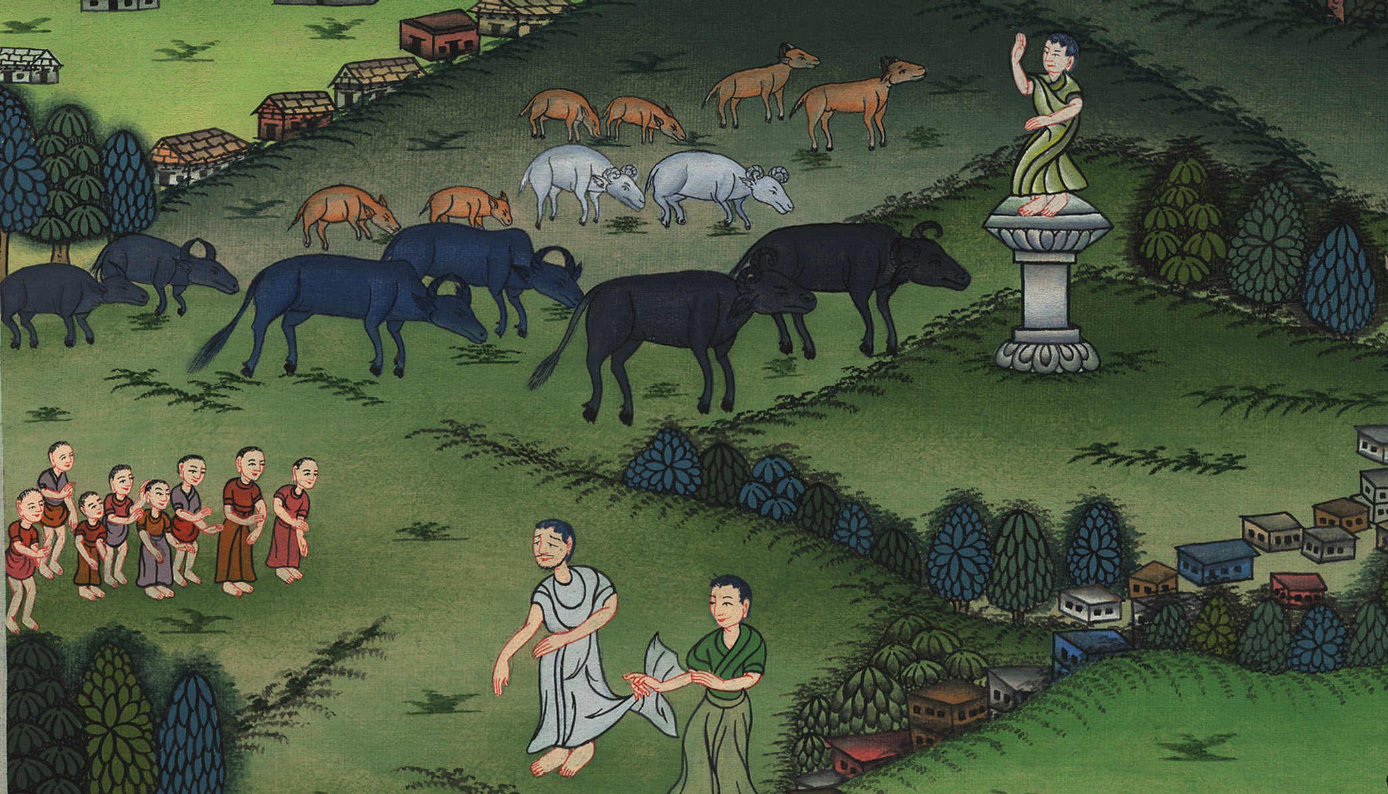
སཱ་མུ་ཨེལ་དང་པོ 15
ས་ཨུལ་ལ་རྒྱལ་པོར་ངོས་ལེན་མ་བྱས་པ།

Slide 3
6. Saul’s Disobedience – 1 Samuel 15:1-35 (Left Center)
སཱ་མུ་ཨེལ་དང་པོ 15
ས་ཨུལ་ལ་རྒྱལ་པོར་ངོས་ལེན་མ་བྱས་པ།
Notes:
16 Saul
1. People demand a King - 1 Samuel 8:4-22 (Left Top)
2. Samuel anoints Saul – 1 Samuel 9:1 – 10:9 (Right Top)
3. Election of Saul as King – 1 Samuel 10:17-27 (Right Center)
4. Address at Gilgal - 1 Samuel 11:14 – 12:25 (Right Bottom)
5. Saul doesn’t wait for Samuel – 1 Samuel 13:5-14 (Left Bottom)
6. Saul’s Disobedience – 1 Samuel 15:1-35 (Left Center)
7. Samuel anoints David – 1 Samuel 16:1-14 (Center)

Slide 4
སཱ་མུ་ཨེལ་དང་པོ 15
ས་ཨུལ་ལ་རྒྱལ་པོར་ངོས་ལེན་མ་བྱས་པ།
This work is licensed under a Creative Commons Attribution-ShareAlike 4.0 International License

Slide 5
1Then Samuel said to Saul, “The Lord sent me to anoint you king over His people Israel. Now therefore, listen to the words of the Lord.
1དེ་ནས་སཱ་མུ་ཨེལ་གྱིས་སོ་ལོ་ལ། དཀོན་མཆོག་ཡ་ཝཱེས་ང་རང་མངགས་ཏེ་ཁྱོད་ཁོང་གི་འབངས་མི་ཡེས་ར་ཨེལ་གྱི་རྒྱལ་པོར་བསྐོ་བར་བཀའ་གནང་བས། ད་ལྟ་ཁྱོད་ཀྱིས་དཀོན་མཆོག་ཡ་ཝཱེའི་བཀའ་ལ་ཉོན་ཅིག

Slide 6
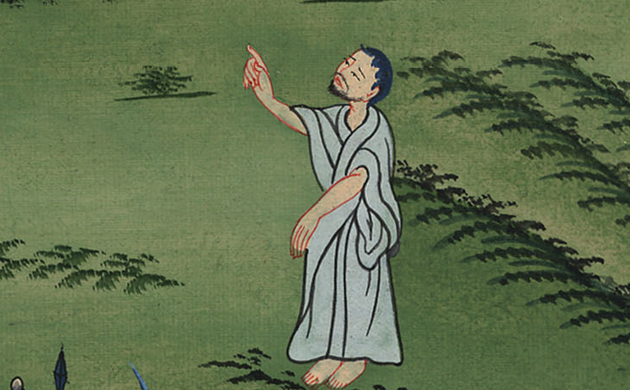
སཱ་མུ་ཨེལ་དང་པོ 15:1

Slide 7
2This is what the Lord of Hosts says: ‘I witnessed what the Amalekites did to the Israelites when they ambushed them on their way up from Egypt.
2དཔུང་ཚོགས་ཀུན་གྱི་དཀོན་མཆོག་ཡ་ཝཱེས་འདི་སྐད་དུ། ཡེས་ར་ཨེལ་པ་རྣམས་ཨེ་ཅིབ་ཡུལ་ནས་ཐོན་པའི་ཚེ། ཨ་མཱད་ལེག་མི་རིགས་ཀྱིས་དེ་ལ་ཆོམ་པོ་ལྟར་བསྒུགས་ཏེ་ཅི་ལྟར་བྱས་པ་དེ་ངས་དྲན་ནོ། །

Slide 8
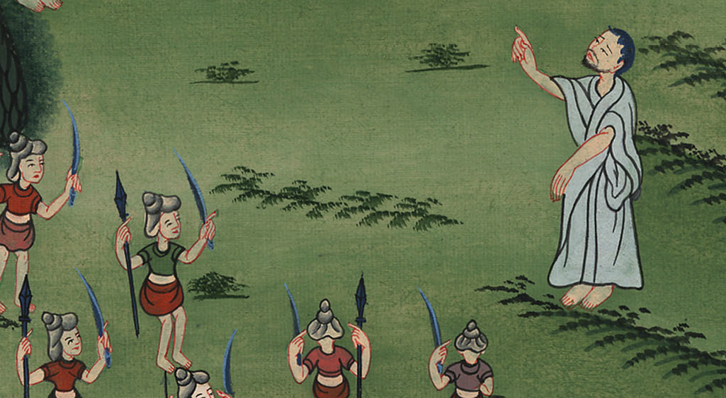
སཱ་མུ་ཨེལ་དང་པོ 15:2

Slide 9
3Now go and attack the Amalekites and devote to destruction all that belongs to them. Do not spare them, but put to death men and women, children and infants, oxen and sheep, camels and donkeys.’”
3དེའི་ཕྱིར་ཁྱོད་སོང་ནས་ཨ་མཱད་ལེག་པ་ལ་འཐབ་འཛིང་བྱོས་ཤིག སྙིང་རྗེ་མི་བསྐྱེད་པར་དེ་དག་ལ་ཅི་ཡོད་པ་ཐམས་ཅད་མེད་པར་བྱེད་ཅིང་སྐྱེས་པ་དང་བུད་མེད་དང་། ཕྲུ་གུ་འོ་འཐུང་དང་། བ་གླང་དང་ལུག་དང་རྔ་མོང་དང་བོང་བུ་ཐམས་ཅད་སོད་ཅིག་ཅེས་གསུངས་སོ་ཞེས་སྨྲས་པས།

Slide 10
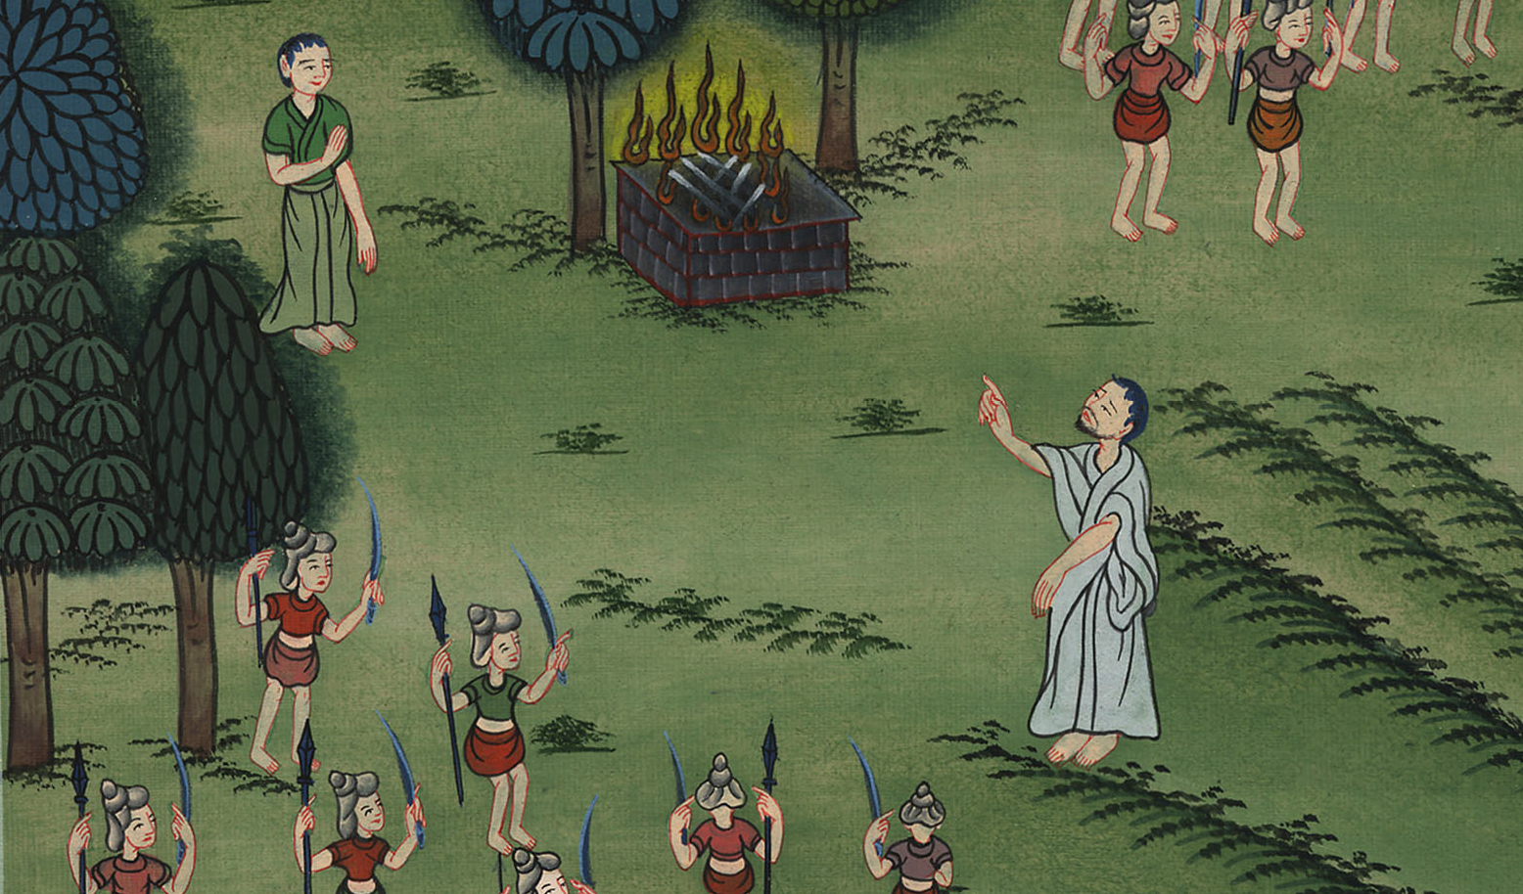
སཱ་མུ་ཨེལ་དང་པོ 15:3

Slide 11
8He captured Agag king of Amalek alive, but devoted all the others to destruction with the sword.
7དེ་ནས་སོ་ལོས་ཨ་མཱད་ལེག་པ་རྣམས་ལ་ཧ་བེ་ལཱ་ནས་ཨེ་ཅིབ་ཡུལ་གྱི་ཤར་ཕྱོགས་ཤུར་ཞེས་པའི་ཡུལ་དུ་འཐབ་འཛིང་བྱས་ཏེ།

Slide 12
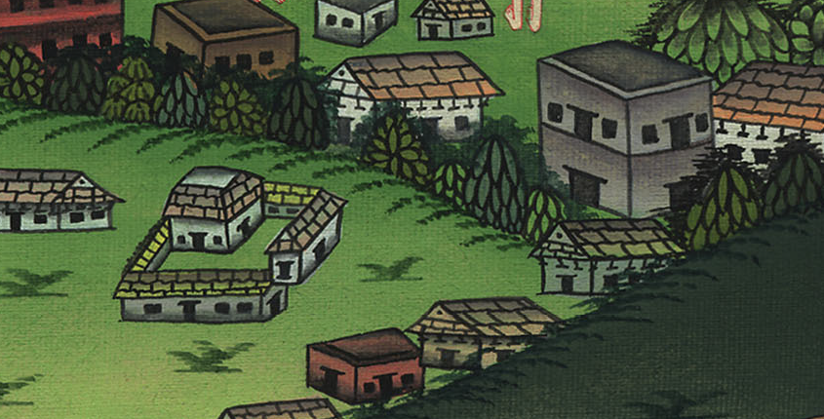
སཱ་མུ་ཨེལ་དང་པོ 15:7

Slide 13
9Saul and his troops spared Agag, along with the best of the sheep and cattle, the fat calves and lambs, and the best of everything else. They were unwilling to destroy them, but they devoted to destruction all that was despised and worthless.
9སོ་ལོ་དང་མི་རྣམས་ཀྱིས་ཨ་གག་དང་ལུག་བཟང་པོ་དང་བ་གླང་བཟང་པོ། བ་ཕྲུག་བཟང་པོ། ལུ་གུ་བཟང་པོ་བཅས་ལེགས་པོ་ཐམས་ཅད་མེད་པར་མ་བཏང་ཞིང་། བློར་མི་འབབ་པ་དང་རིན་ཐང་མེད་པ་ཐམས་ཅད་མེད་པར་བྱས།

Slide 14
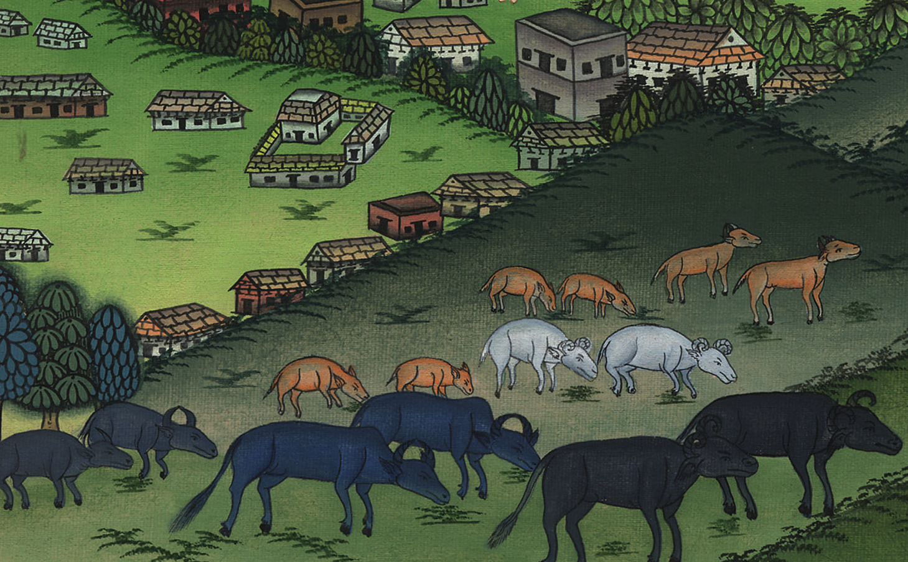
སཱ་མུ་ཨེལ་དང་པོ 15:9

Slide 15
10Then the word of the Lord came to Samuel, saying, 11“I regret that I have made Saul king, for he has turned away from following Me and has not carried out My instructions.”
And Samuel was distressed and cried out to the Lord all that night.
10དེའི་ཕྱིར་དཀོན་མཆོག་ཡ་ཝཱེའི་བཀའ་ནི་སཱ་མུ་ཨེལ་ལ་བྱུང་ཞིང་འདི་སྐད་དུ། 11སོ་ལོ་རྒྱལ་པོར་བསྐོས་པའི་ཕྱིར་ང་རང་འགྱོད་པ་སྐྱེས་ཏེ། ཁོ་ང་དང་བྲལ་ནས་བཀའ་བཞིན་དུ་མི་བསྒྲུབ་པའི་ཕྱིར་རོ་ཞེས་གསུངས་པས། སཱ་མུ་ཨེལ་སེམས་འཁྲུགས་ཏེ་མཚན་གང་པོར་དཀོན་མཆོག་ཡ་ཝཱེ་ལ་སྨོན་ལམ་ཞུས་པ་རེད།

Slide 16
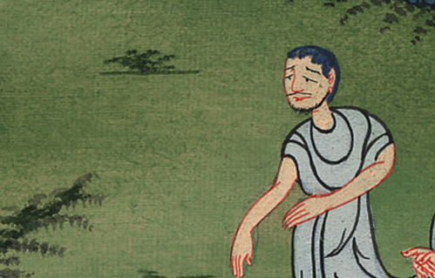
སཱ་མུ་ཨེལ་དང་པོ 15:10

Slide 17
12Early in the morning Samuel got up to confront Saul, but he was told, “Saul has gone to Carmel, and behold, he has set up a monument for himself and has turned and gone down to Gilgal.”
12ཕྱི་ཉིན་ཞོགས་པར་སཱ་མུ་ཨེལ་ལངས་ནས་སོ་ལོ་དང་འཕྲད་པར་སོང་ཙ་ན། མི་ཞིག་གིས་སཱ་མུ་ཨེལ་ལ། སོ་ལོ་ནི་ཀར་མེལ་དུ་སོང་སྟེ་རང་གི་ཆེད་དུ་རྗེས་དྲན་གྱི་རྡོ་རིང་ཞིག་བཙུགས་ཤིང་ད་ལྟ་ཕར་འགྲུལ་ནས་གིལ་གལ་དུ་སོང་བ་ཡིན་ཞེས་ཞུས།

Slide 18
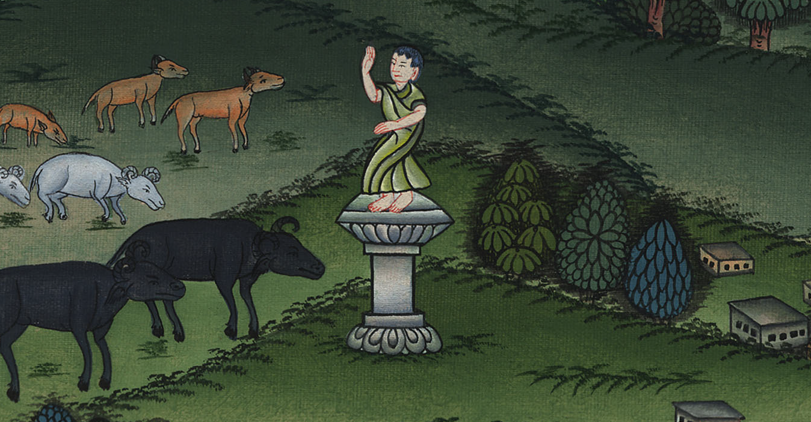
སཱ་མུ་ཨེལ་དང་པོ 15:12

Slide 19
13When Samuel reached him, Saul said to him, “May the Lord bless you. I have carried out the Lord’s instructions.”
13དེ་ནས་སཱ་མུ་ཨེལ་ནི་སོ་ལོ་ཡི་མདུན་དུ་ཕྱིན་པ་ན། སོ་ལོ་ན་རེ། དཀོན་མཆོག་ཡ་ཝཱེས་ཁྱོད་ལ་བྱིན་རླབས་གནང་ངོ་། །ངས་དཀོན་མཆོག་ཡ་ཝཱེའི་བཀའ་བཞིན་དུ་བསྒྲུབས་པ་ཡིན་ཞུས་པས།

Slide 20
སཱ་མུ་ཨེལ་དང་པོ 15:13

Slide 21
14But Samuel replied, “Then what is this bleating of sheep and lowing of cattle that I hear?”
14སཱ་མུ་ཨེལ་གྱིས་ལུག་དང་བ་གླང་གིས་སྐད་རྒྱག་པའི་སྒྲ་ངའི་རྣ་བས་ཐོས་པ་དེ་ཅི་ཡིན་ཞེས་དྲིས་པའི་ལན་དུ།

Slide 22
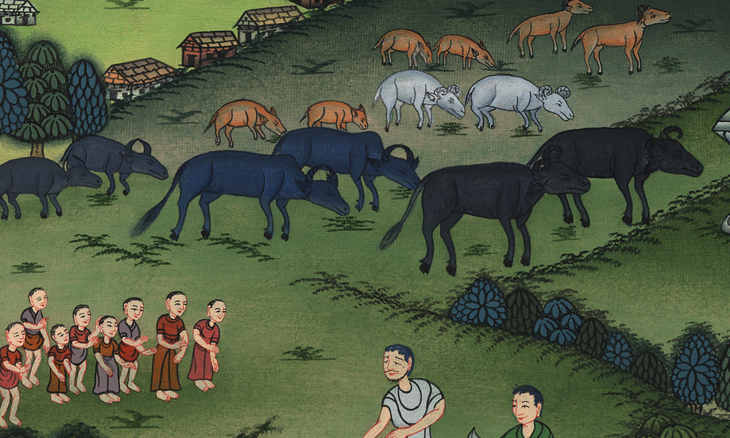
སཱ་མུ་ཨེལ་དང་པོ 15:14

Slide 23
15Saul answered, “The troops brought them from the Amalekites; they spared the best sheep and cattle to sacrifice to the Lord your God, but the rest we devoted to destruction.”
15སོ་ལོ་ན་རེ། ཁོ་རྣམས་ཀྱིས་དེ་དག་ཨ་མཱད་ལེག་པ་ནས་བཟུང་བ་རེད། དེའི་དམིགས་ཡུལ་ནི། ལུག་དང་བ་གླང་ཐམས་ཅད་ལས་ལེགས་པོ་རྣམས་ནི་མི་རྣམས་ཀྱིས་ཁྱོད་ཀྱི་དཀོན་མཆོག་ཡ་ཝཱེ་ལ་མཆོད་པར་འབུལ་འདོད་པ་ཡིན་ཞིང་། གཞན་ཐམས་ཅད་ང་ཚོས་མེད་པར་བྱས་པ་ཡིན་ཞེས་སྨྲས་པས།

Slide 24
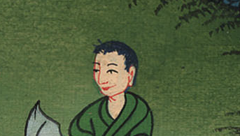
སཱ་མུ་ཨེལ་དང་པོ 15:15

Slide 25
16“Stop!” exclaimed Samuel. “Let me tell you what the Lord said to me last night.”
“Tell me,” Saul replied.
16སཱ་མུ་ཨེལ་གྱིས་སོ་ལོ་ལ། ཁ་རོག་སྡོད་ཅིག མཚན་མོ་འདི་ལ་དཀོན་མཆོག་ཡ་ཝཱེས་ང་ལ་གསུངས་པའི་བཀའ་དེ་འཆད་པར་བྱ་ཞེས་པའི་ལན་དུ་དེ་ཡིས། འཆད་པར་མཛོད་ཅིག་ཅེས་ཞུས་སོ། །

Slide 26
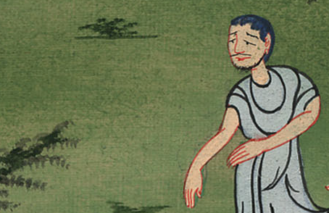
སཱ་མུ་ཨེལ་དང་པོ 15:16

Slide 27
19So why did you not obey the Lord? Why did you rush upon the plunder and do evil in the sight of the Lord?”
19ཁྱོད་ཀྱིས་དཀོན་མཆོག་ཡ་ཝཱེའི་བཀའ་ལ་མ་མཉན་པར། ནོར་ལ་ཧབ་ཐོབ་བརྒྱབ་ནས་དཀོན་མཆོག་ཡ་ཝཱེའི་སྤྱན་སྔར་ངན་པ་གང་ཡིན་དེ་བྱེད་དོན་ཅི་ཞེས་དྲིས་པ་ལ།

Slide 28
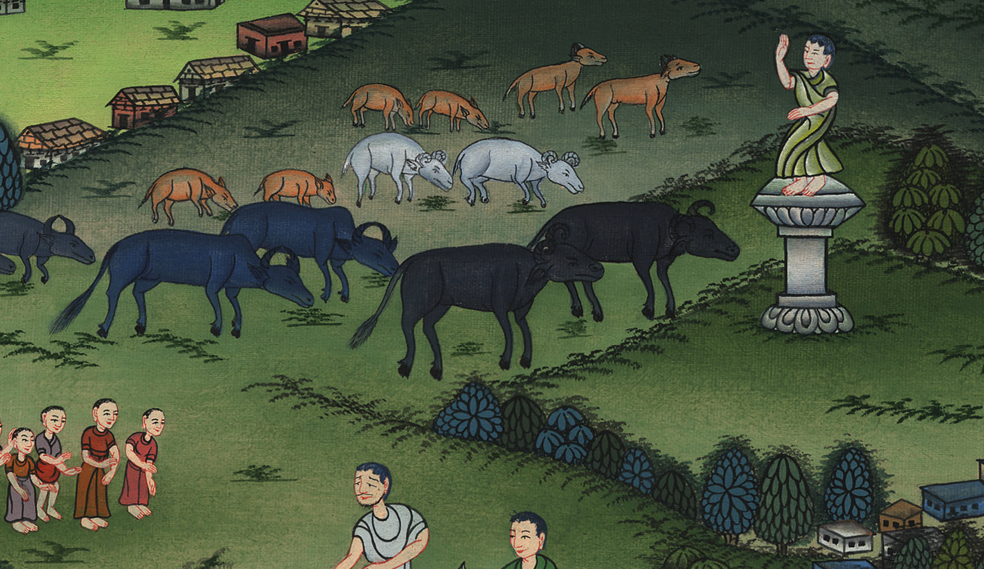
སཱ་མུ་ཨེལ་དང་པོ 15:19

Slide 29
20“But I did obey the Lord,” Saul replied. “I went on the mission that the Lord gave me. I brought back Agag king of Amalek and devoted the Amalekites to destruction.
20སོ་ལོས་སཱ་མུ་ཨེལ་ལ། ཀྱེ་ཧོ། ངས་ནི་དཀོན་མཆོག་ཡ་ཝཱེའི་བཀའ་ལ་མཉན་ཏེ་དཀོན་མཆོག་ཡ་ཝཱེས་མངགས་པའི་ལམ་དུ་འགྲུལ་བ་ཡིན། ཨ་མཱད་ལེག་པའི་རྒྱལ་པོ་ཨ་གག་བཟུང་ནས་ཨ་མཱད་ལེག་པ་ཐམས་ཅད་ཡོངས་སུ་མེད་པར་བྱས་པ་ཡིན།

Slide 30
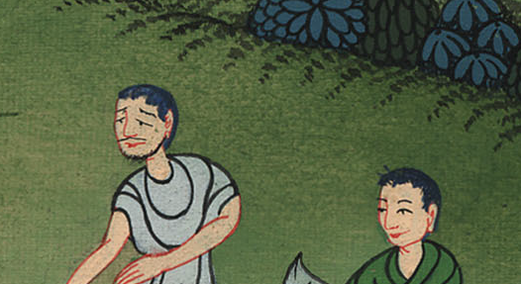
སཱ་མུ་ཨེལ་དང་པོ 15:20

Slide 31
22But Samuel declared:
“Does the Lord delight in burnt offerings and sacrifices
as much as in obedience to His voice?
Behold, obedience is better than sacrifice,
and attentiveness is better than the fat of rams.
22སཱ་མུ་ཨེལ་ན་རེ།
སྦྱིན་སྲེག་དང་ནི་མཆོད་པ་གཉིས་ཀ་ལས། །
ཡ་ཝཱེ་ཁོང་གི་བཀའ་ལ་མཉན་པར་དགའ། །
བཀའ་ལ་ཚུལ་བཞིན་མཉན་པ་དེ་ཉིད་ནི། །
ལུག་ཐུག་ཚིལ་ལས་བཟང་པོ་ཡོད་པ་ལགས། །

Slide 32
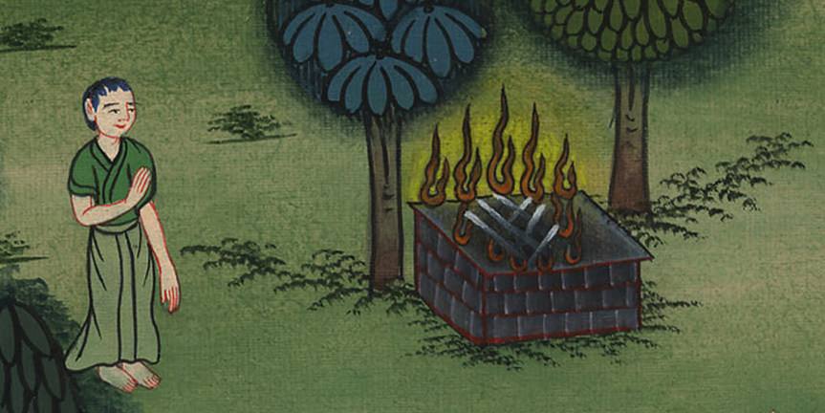
སཱ་མུ་ཨེལ་དང་པོ 15:22

Slide 33
23For rebellion is like the sin of divination,
and arrogance is like the wickedness of idolatry.
Because you have rejected the word of the Lord,
He has rejected you as king.”
23ངོ་ལོག་སེམས་ནི་མོ་པའི་སྡིག་པ་དང་། །
མི་མཉན་སེམས་ནི་ངན་ཞིང་སྐུ་འདྲར་མཚུངས། །
ཁྱོད་ཀྱིས་ཡ་ཝཱེ་ཁོང་གི་བཀའ་དོར་བས། །
ཁྱོད་ཀྱང་ཁོང་གིས་རྒྱལ་པོ་བྱེད་ལས་དོར། །

Slide 34
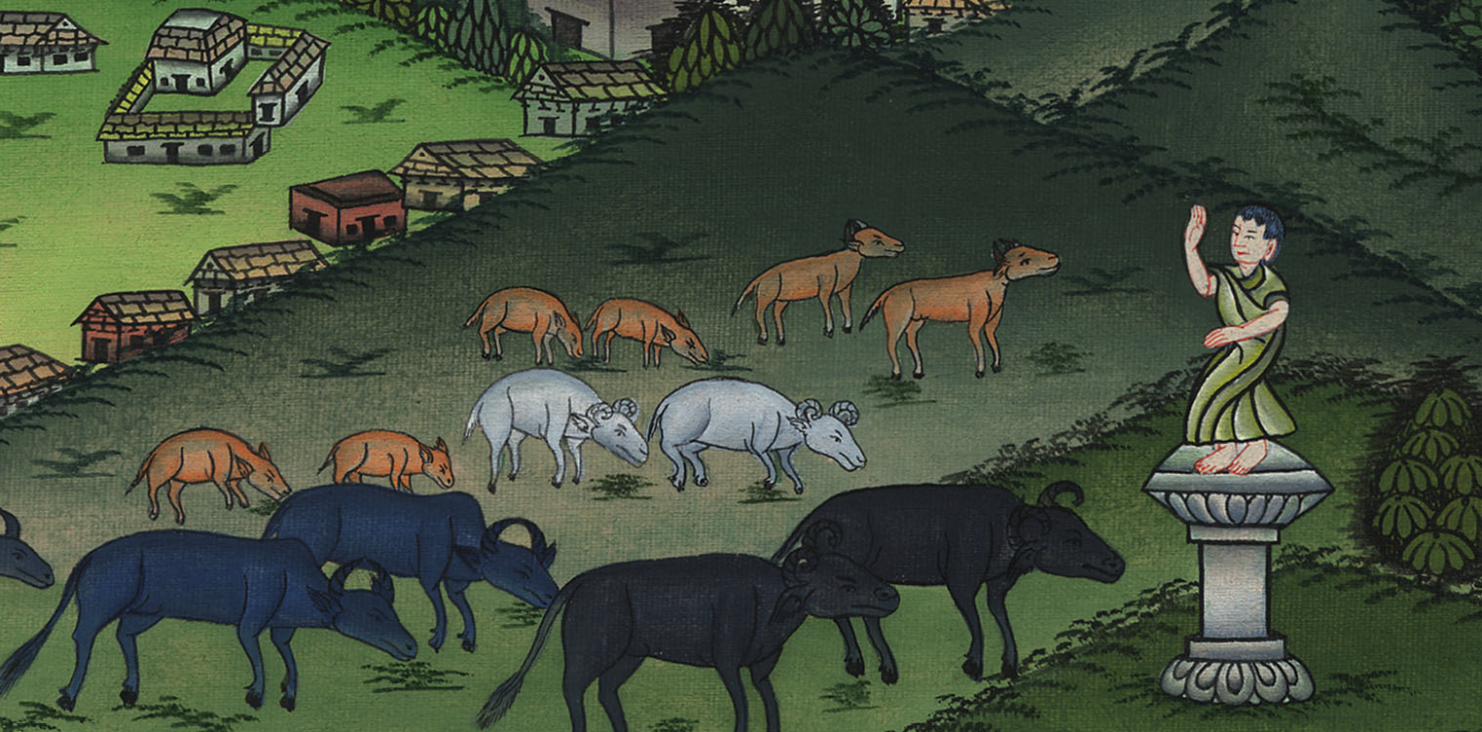
སཱ་མུ་ཨེལ་དང་པོ 15:23

Slide 35
27As Samuel turned to go, Saul grabbed the hem of his robe, and it tore.
27སཱ་མུ་ཨེལ་ཁ་ཕྱིར་འཁོར་ནས་འགྲོ་བར་བརྩམས་པ་ལ། སོ་ལོས་ཁོང་གི་གོས་ཀྱི་ཐུ་བ་བཟུང་བས་གོས་རལ་བར་གྱུར།

Slide 36
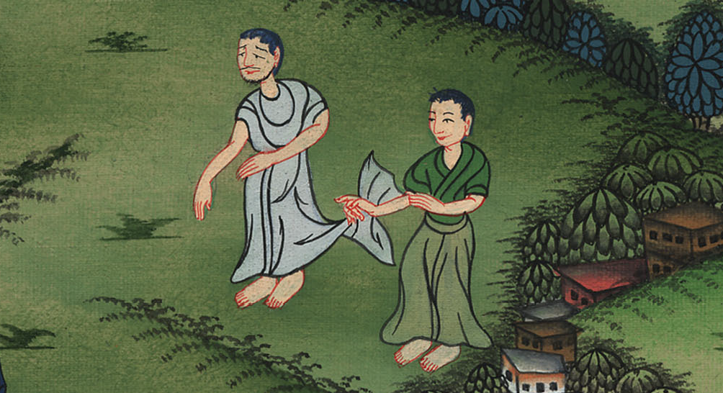
སཱ་མུ་ཨེལ་དང་པོ 15:27

Slide 37
28So Samuel said to him, “The Lord has torn the kingdom of Israel from you today and has given it to your neighbor who is better than you.
28དེ་ནས་སཱ་མུ་ཨེལ་གྱིས་ཁོ་ལ། དཀོན་མཆོག་ཡ་ཝཱེས་དེ་རིང་ཉིན་མོར་ཡེས་ར་ཨེལ་གྱི་རྒྱལ་སྲིད་ཁྱོད་ཀྱི་ལག་ནས་བླངས་ཏེ། རྒྱལ་སྲིད་འདི་ཁྱོད་ལས་བཟང་པོ་ཞིག་ལ་གནང་བར་འགྱུར།

Slide 38
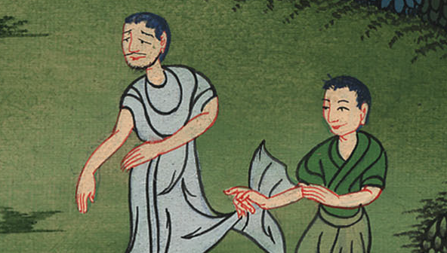
སཱ་མུ་ཨེལ་དང་པོ 15:28

Slide 39
35… and the Lord regretted that He had made Saul king over Israel.
35…སཱ་མུ་ཨེལ་གྱིས་སོ་ལོའི་དོན་དུ་མྱ་ངན་ཆེན་པོ་བྱས་ཤིང་སོ་ལོ་ཡེས་ར་ཨེལ་གྱི་རྒྱལ་པོར་བསྐོས་པའི་ཕྱིར་དཀོན་མཆོག་ཡ་ཝཱེ་ལ་ཡང་ཐུགས་འགྱོད་བྱུང་ངོ་། །

Slide 40
སཱ་མུ་ཨེལ་དང་པོ 15:35

